Slide 1
파이썬 프로그래밍 입문 강의 2
Ji Wan Kang

Slide 2


+ 주피터 노트북 (Jupyter Notebook)
[Project Jupyter]
Jupyter Notebook: 클래식 IDE
Jupyter Lab: 확장형 IDE
Voila: 대시보드
[ANACONDA]
Jupyter Notebook
주요 패키지
Conda 패키지 관리자
https://www.anaconda.com/
아나콘다 설치 방법

Slide 3
패키지 (Package)
파이썬에는 최소한의 기능만이 있으며, 추가 기능은 패키지로 구현됨
패키지: 모듈의 집합
모듈: 조직화된 코드 단위를 담당하는 객체 (=특정 기능의 묶음)
Pandas, Seaborn 등의 패키지는 각각 다양한 함수를 제공한다
패키지 설치는 각 패키지의 공식 사이트 참조
[패키지 불러오는 방법]
import 패키지
from 패키지 import 모듈
import 패키지 as 변수

Slide 4
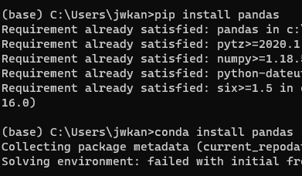
+ 패키지 관리자
파이썬 패키지 설치/제거/업데이트를 담당하는 프로그램
패키지에 따라 특정 관리자를 요구하는 경우가 있음에 주의
패키지 관리자 이용: cmd, bash, powershell 등을 이용해 명령어 입력
pip: 파이썬 공식 패키지 관리자
> pip install 패키지이름
conda: ANACONDA 설치시 활성화
> conda install 패키지이름

Slide 5
+ 파이썬의 자료형 (data type)
프로그램에서 데이터를 식별하는 분류의 일종
패키지에 따라 추가 자료형을 지원하기도 함 (ex. Pandas DataFrame)
자료형 | 예시 | 자료형 | 예시
int (정수) | 123 | set (집합) | {1, 2, 3, 4, 5}
float (실수) | 45.67 | bool (부울) | True, False
str (문자열) | ‘hello!’ | complex (복소수) | 6j
list (리스트) | [1, ’hello’, 2, 3, 0] | function (함수) | print()
tuple (튜플) | (12, 33, 44) | NoneType | NoneType
dict (딕셔너리) | {‘홍길동’: ‘010-3366-9966’}

Slide 6
+ 파이썬의 연산자 (operator)
연산 기능을 수행하는 부호. 수학적 개념의 연산자와 동일
산술 연산자 | 표기 | 기능
+ | A + B | A와 B의 합
- | A - B | A와 B의 차
* | A * B | A와 B의 곱
** | A ** B | A의 B제곱
/ | A / B | A 나누기 B
// | A // B | A / B의 몫
% | A % B | A / B의 나머지
논리 연산자 | 표기 | 기능
> | A > B | A가 B보다 크다
< | A < B | A가 B보다 작다
>= | A >= B | A가 B보다 크거나 같다
<= | A <= B | A가 B보다 작거나 같다
== | A == B | A는 B와 같은 값이다
!= | A != B | A는 B와 다른 값이다
= | A = B | A에 B를 할당한다
:= | A := B | A에 B를 할당하고, B를 반환한다

Slide 7
+ 파이썬의 연산자 (operator)
숫자 자료형 (int, float…): 모든 연산 가능
배열 형태의 자료형 (str, list...): 덧셈, 곱셈 연산 가능
문자열의 곱셈: ’hello’*2 == ‘hellohello’
문자열의 덧셈: ’hello’+’world’ == ‘helloworld’

Slide 8
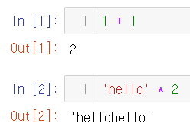
+ 파이썬의 연산자 (operator) 실습
각 자료형에 따라 연산 예제를 만들어보자
오늘 배운 모든 자료형을 이용한다
각 연산은 에러가 발생해도 무방하다
자료형마다 가능하면 다른 연산을 이용할 것
에러가 발생한 코드는 동작하지 않는 이유를 생각해 보자

Slide 9
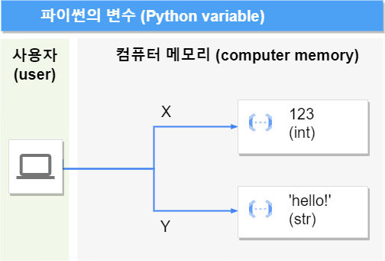
파이썬의 변수 (variable)
변수: 특정한 값이 저장되어 있는 메모리 공간 (주소)
변수가 가리키는 데이터는 자료형이 지정되어 있다
변수 이용하기
x = 123
y = 456
x + y

Slide 10
+ 파이썬의 내장 함수 알아보기
함수의 기본 활용: 대상.함수이름(파라미터)
ex) input() 함수: 사용자에게 특정 값을 입력받는 내장 함수
ex) print(입력값, end=마지막문자) 함수: 입력값을 출력한다
[문자열 대상 내장 함수]
함수 이름 | 기능 | 예시
join | 두 문자열을 구분자를 중심으로 합친다 | ‘-’.join([‘hello’. ‘world!’])
split | 문자열을 구분자를 기준으로 나눈다 | ‘rabbit and banana’.split(‘and’)
strip | 문자열 좌우에 대상 문자열이 있을 경우, 지운다 | ‘xoxoxoHELLOxoxoxo’.strip(‘xo’)
lstrip | strip 함수를 왼쪽만 실행 | ‘xoxoxoHELLOxoxoxo’.lstrip(‘xo’)
rstrip | strip 함수를 오른쪽만 실행 | ‘xoxoxoHELLOxoxoxo’.rstrip(‘xo’)
replace | 대상 문자열의 특정 문자를 대체한다 | ‘red apple’.replace(‘red’, ‘green’)

Slide 11
과제
각각의 자료형별로 가능한 연산을 하나 이상 작성한다
에러가 발생할 경우, 에러가 발생한 원인을 파악해본다

